Slide 1
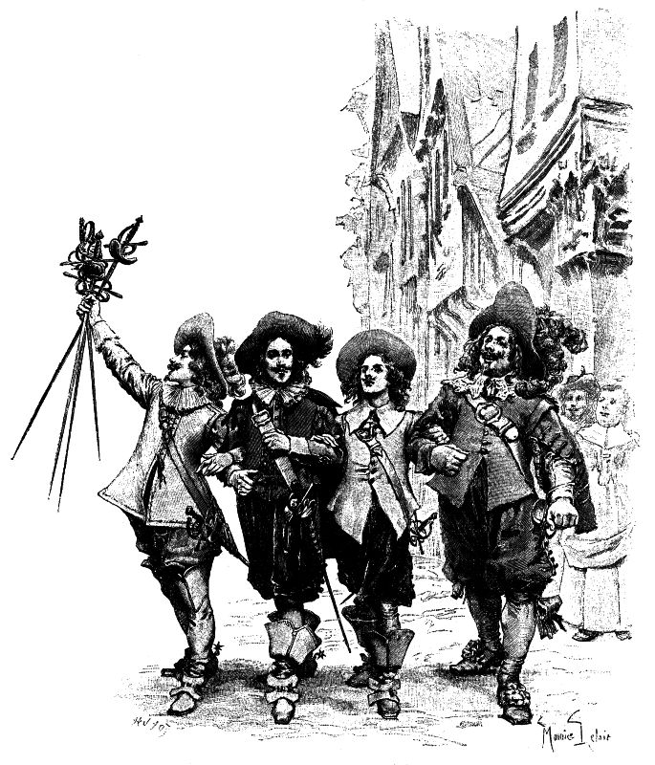
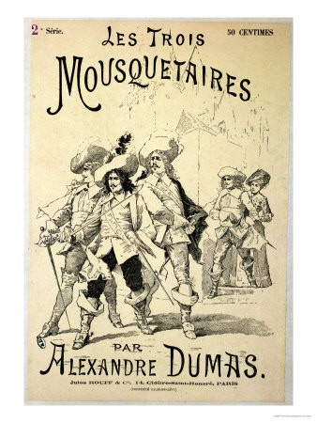
Los Cuatro Mosqueteros
Los Cuatro Mosqueteros son Aramis, Porthos, Artos y D'Artagnan, son la guardia del Rey Luis XIII. Sus divisa es ''Todos para uno y uno para todos''.
Notes:
Aramis – Porthos – Artos – D'Artagnan
Su nombre es también el de la ciudad dónde nacieron
Todos para uno y uno para todos
Guardia del Rey
Cuatra Espadas

Slide 2
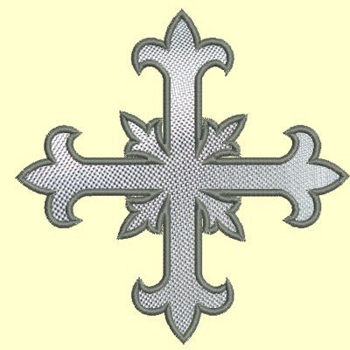
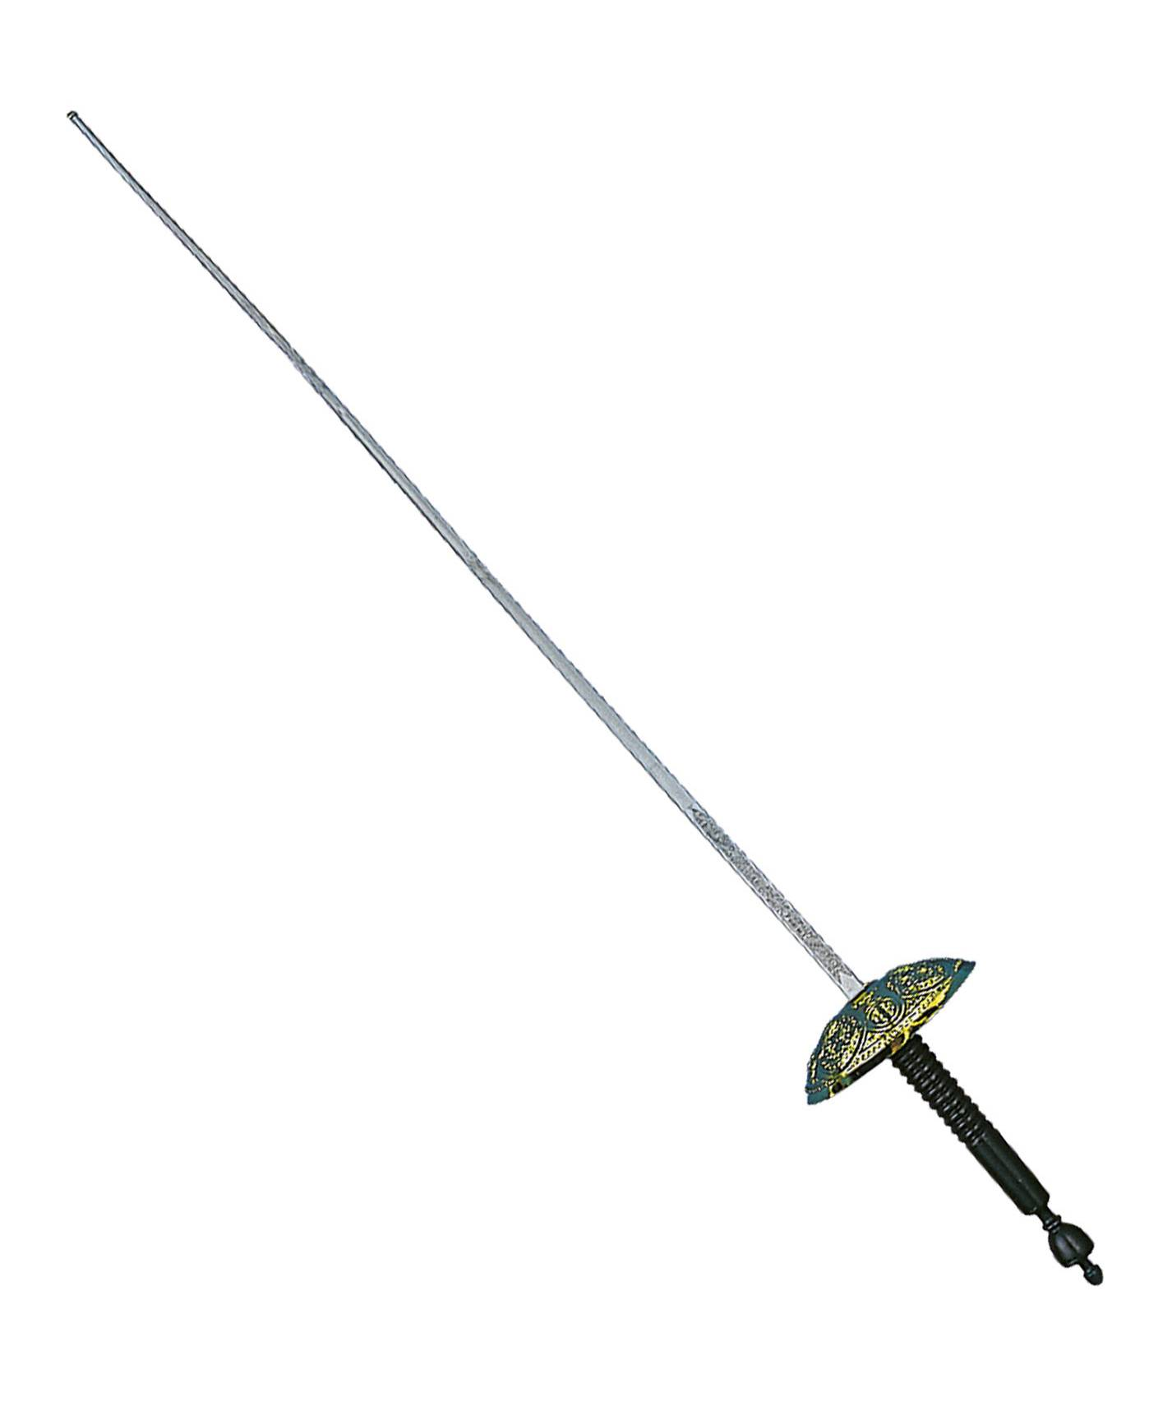
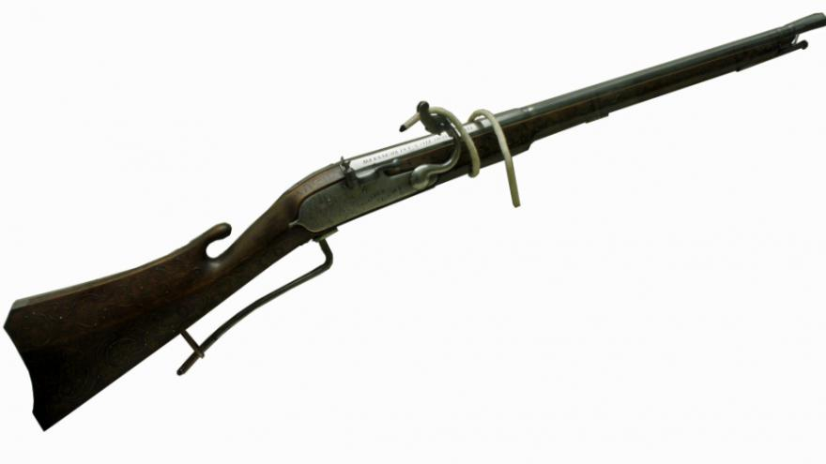
Los símbolos de los Mosqueteros
La Cruz de la guerra
Una Espada
Un Mosquete

Slide 3
Una Novela
Al comienzo, Los Tres Mosqueteros es una novela de Alejandro Dumas (Alexandre Dumas) escrita en 1844. La novela relata las aventuras de un joven de 18 años conocido como D'Artagnan, que viaja rumbo a París para convertirse en mosquetero. D'Artagnan no es uno de los mosqueteros del título, sino que lo son sus amigos Athos, Porthos y Aramis, amigos inseparables que viven bajo el lema ''uno para todos, todos para uno''. Juntos, sirven al rey Luis XIII y enfrentan a su primer ministro, el cardenal Richelieu, y a sus agentes Milady de Winter y el conde de Rochefort, para así resguardar el honor de la reina Ana de Austria.
Sobre la cobertura podemos ver tres espadas (símbolo de los mosqueteros) y una flor de lys (símbolo de la realeza francesa).
Notes:
La flor de Lys
Luis XIII
Cardenal Richelieu

Slide 4
La acción se sitúa durante el reinado de Luis XIII, en Francia. D'Artagnan es un joven de 18 años, hijo de un noble gascón, antiguo mosquetero, de escasos recursos económicos. Se dirige a París con una carta de su padre para el señor de Treville, jefe de los Mosqueteros del Rey. En una posada, durante su ruta, D'Artagnan desafía a un caballero que acompaña a una bella y misteriosa dama. (Sinopsis de Lecturalia, a partir de aquí la continúo yo, porque la veo un pelín escasita).
En el transcurso de este ataque pierde la carta de recomendación, lo que hace imposible su entrada en los Mosqueteros, pero consigue entrar en el cuerpo de guardias de una pequeña compañía de París. Entonces conocerá a sus tres inseparables amigos: Athos, Porthos y Aramis, tres miembros del cuerpo militar al que él aspira y con los que vivirá múltiples aventuras con el fin de ayudar a preservar el honor del rey y así poder ingresar en el cuerpo de Mosqueteros.

Slide 5
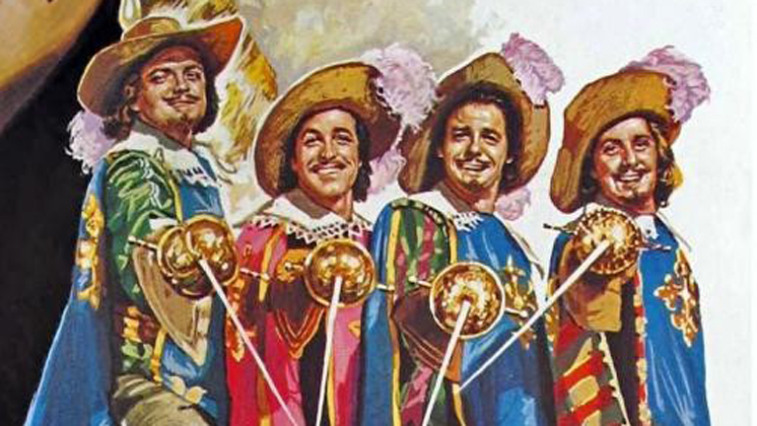
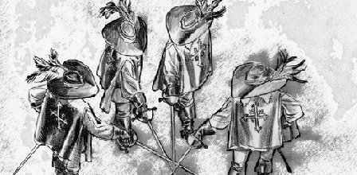

Slide 6
PERSONAJES DE LA OBRA:
D´Artagnan: Es el personaje principal del libro, es un joven que busca ir a París para hacer su fortuna. Él es bravo, Inteligente, ambicioso, buena persona.
Aramis: mosquetero uno de los tres. Es un joven que dice que solo estará un tiempo con los mosqueteros después de ira a la iglesia. Él es callado y presumido de alguna manera.
Porthos: mosquetero el tercero. Es el bravo salvaje y se siente muy bien de ser el mismo.
Athos: Él más importante de los tres mosqueteros. Él es inteligente fuerte un poco viejo, excelente pelador. Algo lo tormenta de su pasado.
Luis XIII: es rey. Pero no es ni líder ni sabe manejar el país. Lo domina el cardenal Richelieu.
Ana de Austria: Esposa de Luis XIII, hija de Felipe III, es la persona que se vee involucrada en todos los asuntos por tener como amante a el Duque de Buckinham, 1º Ministro Inglés.
Cardenal Richelieu: Es el hombre más poderoso de Francia influencia al rey en todas las formas posible. Es un hombre furioso con pena de él pero maneja muy bien el país.
Duque de Buckinham: 1º Ministro Inglés, amante de Reina Ana de Austria, entra en guerra con Francia, y muere en manos de Felton, seducido por Lady Winter, la cual se encontraba en ese momento encarcelada.
Lady de Winter: una misteriosa peligrosa y muy malvada agente del cardenal. D´Artagnan se obsesiona con ella, aunque los mosqueteros y ella se vuelven rivales a toda consta.

Slide 7
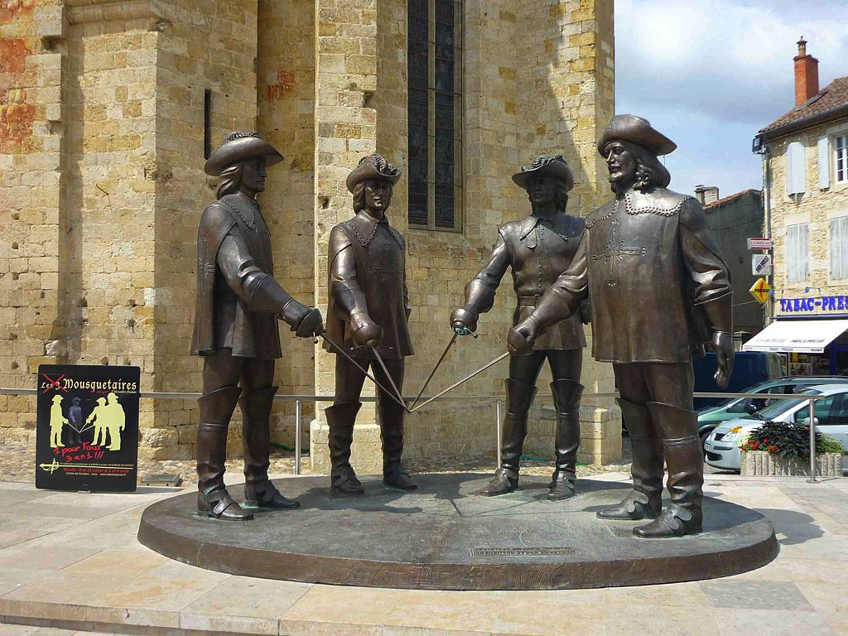
De la ficción a la realidad
Región : Midi-Pyrénées
Ciudad : Condom
Esta estatua de bronce de 5 toneladas, esculpida por el artista georgiano Zurab Tsereteli, había sido ofrecida a la Ciudad de Condón por el senador Aymeri de Montesquiou.

Slide 8
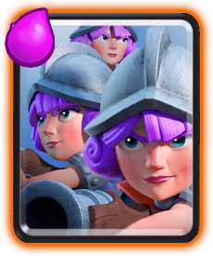
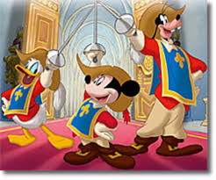
En la cultura popular (1)
Los Mosqueteros son conocidos en cualquier parte del mundo.
Gracias a los dibujos animados como el de Disney con Mickey, Donald y Dingo o Barbie. También gracias a los video juegos como Clash Royale

Slide 9
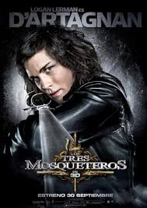
En la cultura popular (2)
También encontramos(recobramos) a los 3 mosqueteros en el cine así como en el comercio con Intermarché con la divisa ''Tous unis contre une vie moins chère'' (Totalmente unidos contra una vida mas barata).

Slide 10
Los héroes :
Los Cuatro Mosqueteros
Xavier Ryckebus
Léa Perrin-Nicoulaud
Laura Garcia
Oriane Demaille-Bessac

